Slide 1
Activitatea metodică a responsabililor cu dezvoltarea profesională din unitățile de învățământ preuniversitar din Maramureș
20 - 21 octombrie 2021
Profesor metodist, Bodea Bianca
Profesor metodist, Groșan Adelina
Inspector școlar, prof. Kadar Ioana
Director, prof. Konta Doina

Slide 2
Tematica întâlnirii
1. Echivalarea și acordarea de credite profesionale transferabile conform OM Nr. 5967/2020
Echivalarea și acordarea unui număr de credite profesionale transferabile personalului didactic care a finalizat programe speciale conform Procedurii Nr. 38591/03.10.2019
Director, prof. Konta Terezia Doina

Slide 3
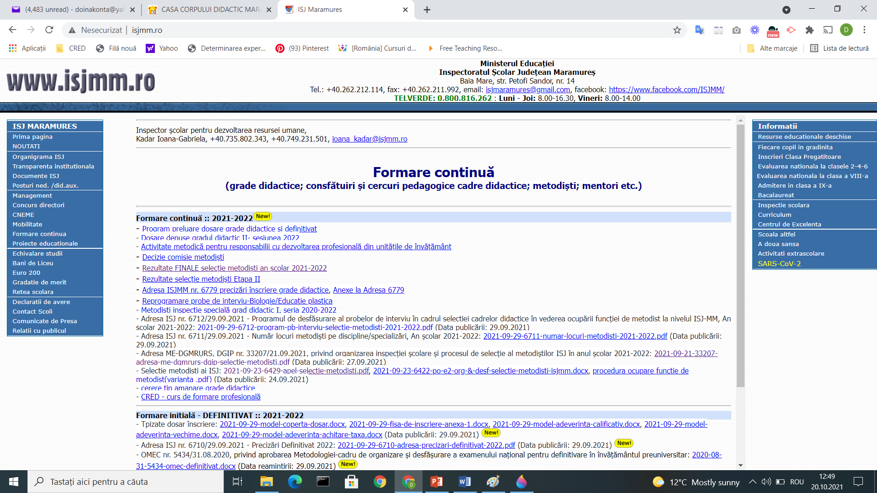
2. Prevederi legislative și metodologice referitoare la formarea continuă/perfecționarea prin grade didactice
Insp. școlar pentru dezvoltarea resursei umane prof.
Kadar Ioana

Slide 4
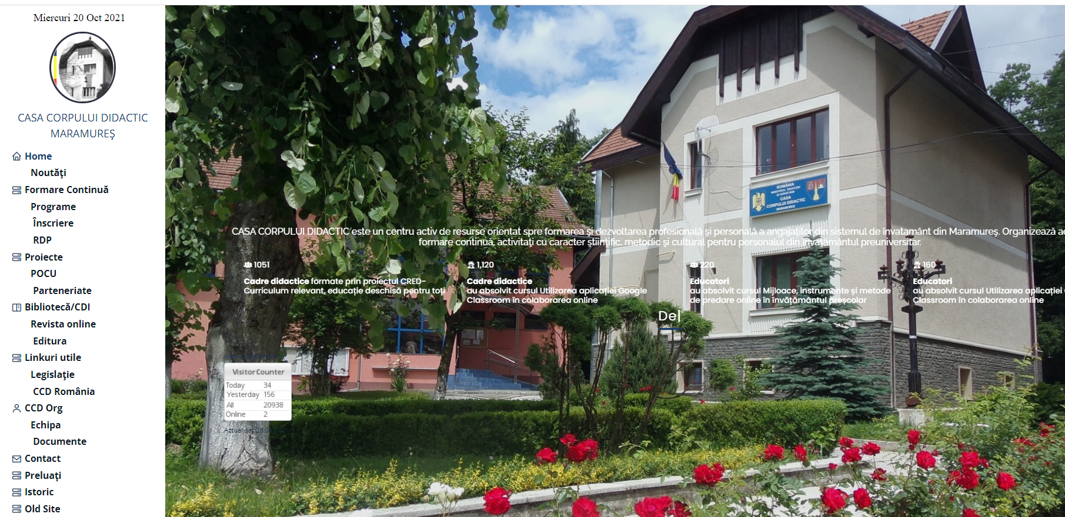
https://www.ccdmaramures.ro
3. Prezentarea site-lui și a Ofertei de programe de formare a CCD MM pentru anul școlar 2021-2022.
Prof. metodist Bodea Bianca
Prof. metodist Groșan Adelina

Slide 5
Echivalarea și acordarea de credite profesionale transferabile conform OM Nr. 5967/2020
Metodologia privind sistemul de acumulare, recunoaștere și echivalare a creditelor profesionale transferabile
CAPITOLUL I
Art. 1 Evaluarea și validarea achizițiilor dobândite de personalul didactic, de conducere, de îndrumare și de control prin diferite programe și forme de organizare a formării continue se realizează pe baza Sistemului de acumulare, recunoaștere și echivalare a creditelor profesionale transferabile.

Slide 6
Când și în ce condiții se eliberează adeverința ?
De când se calculează tranșa de 5 ani consecutivi?

Slide 7
Echivalarea și acordarea de credite profesionale transferabile conform OM Nr. 5967/2020
CAPITOLUL II
Art. 4 (1) are obligația de a participa la diferite forme de organizare a formării continue, astfel încât să acumuleze, LA UN INTERVAL CONSECUTIV DE CINCI ANI ȘCOLARI DE ACTIVITATE DIDACTICĂ, considerat de la DATA PROMOVĂRII EXAMENULUI DE DEFINITIVARE ÎN ÎNVĂȚĂMÂNT, minimum 90 de CPT.
Art. 4 (2) Fiecare cadru didactic trebuie să solicite unității de învățământ în care este încadrat o adeverință din care să rezulte că în ultimul interval consecutiv de 5 ani școlari de activitate didactică la catedră, ..., îndeplinește condiția de formare continuă privind acumularea a minimum 90 de CPT.
Art. 5 (3) În situația în care a acumulat cele 90 de CPT prevăzute la aliniatul 1, CADRUL DIDACTIC ARE DREPTUL SĂ SOLICITE ELIBERAREA DE CĂTRE UNITATEA DE ÎNVĂȚĂMÂNT ÎN CARE ESTE ÎNCADRAT A UNEI ADEVERINȚE PRIVIND ECHIVALAREA/ RECUNOAȘTERE CREDITELOR PROFESIONALE TRANSFERABILE.

Slide 8
Ce echivalăm?

Slide 9
Echivalarea și acordarea de credite profesionale transferabile conform OM Nr. 5967/2020
CAPITOLUL II
Art. 6 (1) - cu 90 de CPT
a) obținerea, în intervalul respectiv, a gradului didactic II sau a gradului didactic I;
b) absolvirea de către personalul didactic din învățământul preuniversitar, în intervalul respectiv, a studiilor universitare de master în domeniul de specialitate sau în domeniul Științe ale educației!!!!!!
c) absolvirea, în intervalul respectiv, a studiilor universitare de doctorat în specialitate sau în domeniul Științe ale educației;
d) absolvirea, în intervalul respectiv, a unui program de conversie profesională a cadrelor didactice în învățământul preuniversitar;
e) obținerea, în intervalul respectiv, a unei alte specializări, care atestă obținerea de competențe de predare a unei discipline, în învățământul preuniversitar

Slide 10
Echivalarea și acordarea de credite profesionale transferabile conform OM Nr. 5967/2020
CAPITOLUL II
Art. 7
Se echivalează cu un număr variind între 30 și 60 CPT, potrivit standardelor de formare continuă, absolvirea în intervalul de 5 ani școlari de activitate didactică a unui program de studii postuniversitare într-un domeniu diferit de specialitate, în domeniul de specialitate sau în domeniul Științe ale educației.
Se acordă până la 15 CPT personalului didactic care a finalizat programe speciale, prin recunoaștere și echivalare, potrivit unei proceduri speciale (PO_MEN Nr 38591 din 3 octombrie 2019 echivalare programe speciale)

Slide 11
Echivalarea și acordarea de credite profesionale transferabile conform OM Nr. 5967/2020
CAPITOLUL II
Art. 8
Se pot acumula un minim de 90 de CPT din programe de formare continuă acreditate de ME după formula: cel puțin 50% CPT din programe în domeniul specialității sau Științele educației și cel mult 50% CPT din programe din alte domenii didactice.

Slide 12
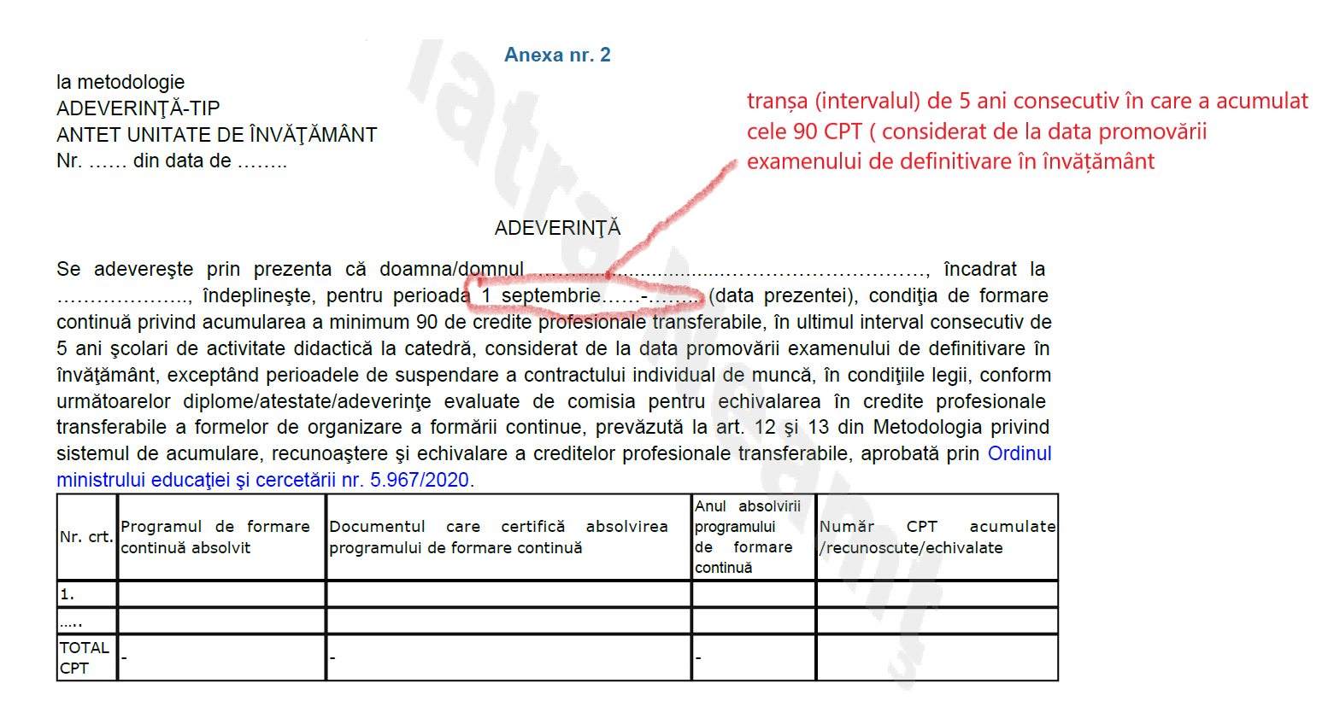
Art. 6(2) Pentru formele de organizare a formării prevăzute la alin. (1) unitățile de învățământ eliberează cadrelor didactice, la cerere, adeverințe privind îndeplinirea în intervalul respectiv, de 5 ani școlari de activitate didactică la catedră, calculat conform art. 4 alin. 1 a condițiilor de formare continuă prevăzute la art. 245 alin (6) din Legea educației naționale nr. 1/2011 cu modificările și completările ulterioare.

Slide 13
Cum procedăm?
Care sunt pașii pe care-i urmăm pentru echivalare?

Slide 14
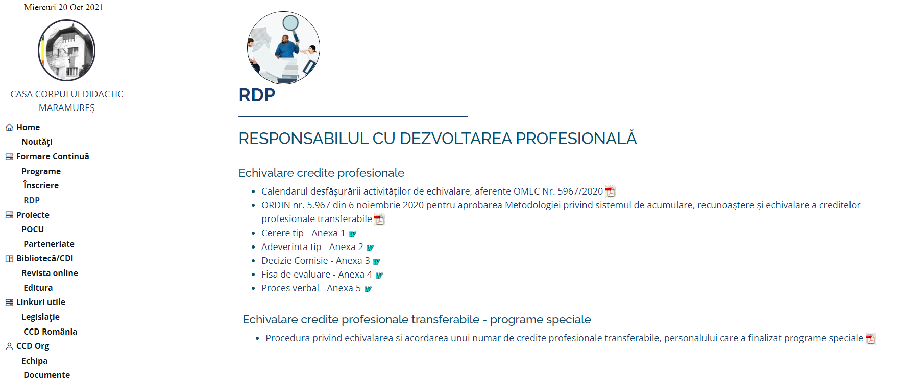
Echivalarea și acordarea de credite profesionale transferabile conform OM Nr. 5967/2020
Pe site-ul CCD MM, la secțiunea RDP, sunt postate precizări legate de echivalarea și acordarea de CPT

Slide 15
Echivalarea și acordarea de credite profesionale transferabile conform OM Nr. 5967/2020
CAPITOLUL III
Art. 9 – Echivalarea CPT se realizează LA SOLICITARE SCRISĂ – conform modelului din ANEXA 1.
Art. 10 – Depunerea cererii și a dosarului la secretariatul școlii se face în perioada 1 septembrie – 15 noiembrie. Dosarul conține copii în conformitate cu originalul a diplomelor, atestatelor care certifică participarea la forme de organizare a formării continue pentru care se solicită echivalarea în CPT, validate prin semnătura solicitantului.

Slide 16
Echivalarea și acordarea de credite profesionale transferabile conform OM Nr. 5967/2020
CAPITOLUL III
Art. 11.
La nivelul fiecărei unități de învățământ se constituie anual, prin decizie a directorului, o comisie pentru echivalarea în CPT a formelor de organizare a formării continue enumerate la art. 6 și art.7 (1).
Art. 12.
Comisia este alcătuită din:
- directorul unității de învățământ;
- un cadru didactic titulară din unitatea școlară;
- un profesor metodist de la casa corpului didactic.

Slide 17
Echivalarea și acordarea de credite profesionale transferabile conform OM Nr. 5967/2020
CAPITOLUL III
Art. 13.
(1) Comisia își desfășoară activitatea în intervalul 15 noiembrie – 15 ianuarie al fiecărui an școlar. Analizează dosarele personalului didactic, de conducere și de control care solicită echivalarea.
(2) Rezultatele evaluării sunt validate de consiliul de administrație al unității de învățământ.
(3) Unitatea de învățământ eliberează personalului didactic adeverințe pentru echivalarea / recunoașterea CPT, în situația întrunirii condițiilor de formare prevăzute la art. 6 și 7.

Slide 18
Echivalarea și acordarea de credite profesionale transferabile conform OM Nr. 5967/2020
CAPITOLUL III
Art. 14.
(1) Dosarele depuse de personalul didactic, de conducere, de îndrumare și control care solicită echivalarea numărului de CPT se arhivează la nivelul unității de învățământ.
(2) Informațiile privind formarea continuă a personalul didactic, de conducere, de îndrumare și control din unitatea de învățământ respectivă sunt comunicate inspectorului școlar pentru dezvoltarea resurselor umane din ISJ MM.
Art. 15.
Comisia își poate desfășura activitatea în sistem online, în situația limitării sau suspendării activităților didactice, în perioada stării de alertă/urgență.

Slide 19
Ce înțelegem prin programe speciale?
Cum echivalăm și acordăm un număr de CPT personalului didactic care a parcurs astfel de programe?

Slide 20
Echivalarea și acordarea unui număr de credite profesionale transferabile personalului didactic care a finalizat programe speciale conform Procedurii Nr. 38591/03.10.2019
a) Programele speciale sunt programe derulate de structuri organizatorice/instituționale sau internaționale în cadrul proiectelor bilaterale, comunitare sau internaționale, programe cu finanțare externă sau alte tipuri de activități de formare continuă.
b) Evaluarea și echivalarea se realizează numai pentru programele de formare speciale derulate în ultimii doi ani școlari anteriori celui în care se depune solicitarea.

Slide 21
Echivalarea și acordarea unui număr de credite profesionale transferabile personalului didactic care a finalizat programe speciale conform Procedurii Nr. 38591/03.10.2019
c) Limita maximă a numărului de credite acordate este de 15 CPT/program special.
d) Cadrul didactic solicitant, beneficiar al activităților de formare din cadrul programului special, depune la secretariatul unității de învățământ un dosar ce cuprinde anexele 1a/ 1b, anexa 3 și documentele specifice prevăzute la art 5.2 în Procedură.
e) RDP verifică dosarele conform fișei de verificare (anexa 5) completează raportul de verificare a solicitării de echivalare și acordare a nr. de CPT.

Slide 22
Echivalarea și acordarea unui număr de credite profesionale transferabile personalului didactic care a finalizat programe speciale conform Procedurii Nr. 38591/03.10.2019
f) RDCA avizează raportul de verificare al dosarului, pentru solicitările complete.
g) CCD va realiza toate activitățile care sunt prevăzute în procedură și va transmite ME toate documentele completate.
h) ME prin Comisia Specializată de Acreditare va elabora propunerea de ordin de ministru privind acordarea unui nr. de CPT personalului didactic care a finalizat programe speciale.

